Slide 1


Facoltà di Ingegneria dell’Informazione, Informatica e Statistica
Corso di Laurea Magistrale in Scienze Statistiche
Prova Finale di Laurea Magistrale
Confronto tra Modelli Previsivi per il Mercato Immobiliare: Applicazione al caso degli Immobili di Madrid
Relatore: Prof.ssa Cecilia Vitiello Correlatore: Prof. Marco Alfò
Candidato: Romeo Silvestri
Anno accademico 2021 - 2022

Slide 2

Il Problema dei Prezzi degli Immobili
Il mercato immobiliare è una parte vitale dell’economia di un paese che si occupa della costruzione, della gestione e della compravendita di beni immobili
L’obiettivo è quello di valutare e prevedere il prezzo di vendita degli immobili in un dato momento storico conoscendo alcune caratteristiche dell’abitazione
Il lavoro si incentra sullo studio del mercato immobiliare di Madrid
Introduzione
Pagina 2

Slide 3
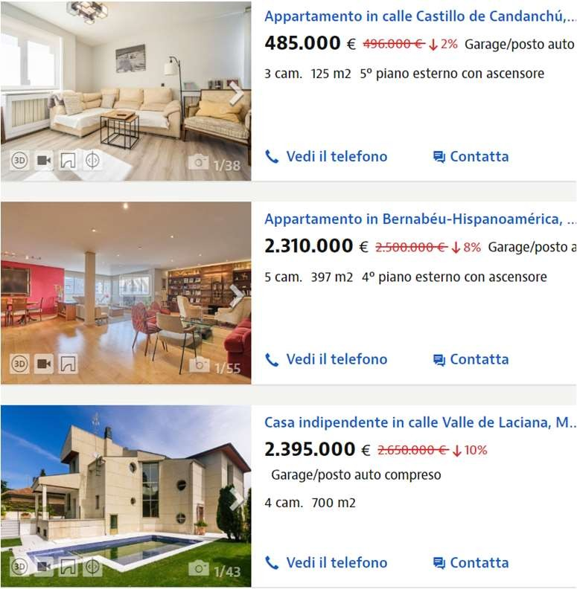

Dataset degli Immobili di Madrid
Il dataset utilizzato è composto da 6287 abitazioni di Madrid, su cui sono state misurate inizialmente un totale di 43 variabili utili.
La costruzione del dataset è avvenuta ricavando le informazioni contenute nei principali portali immobiliari spagnoli nel mese di marzo 2020.
Prezzo
Superficie
Tipo
Ascensore
485.000 €
125 m²
Appartamento
Si
2.310.000 €
397 m²
Appartamento
Si
2.385.000 €
700 m²
Casa Indipendente
No
a) Sito di annunci immobiliari di Madrid
b) Subset di dati corrispondente
Dataset
Pagina 3

Slide 4
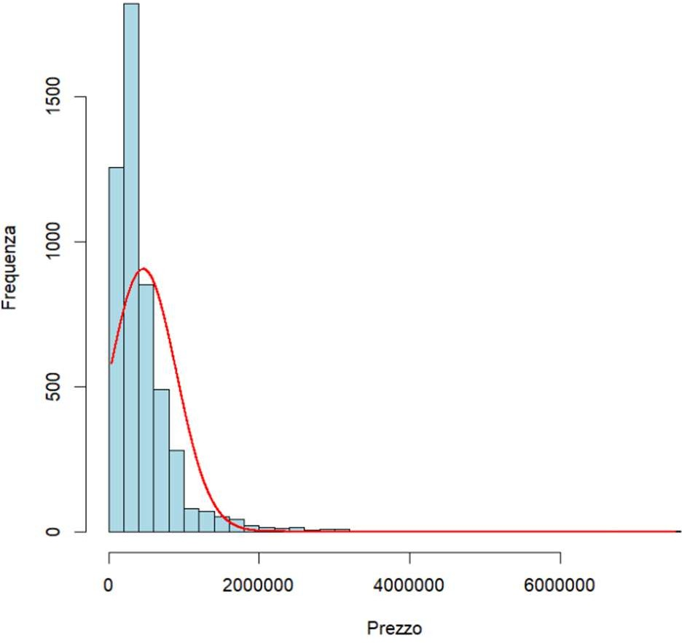
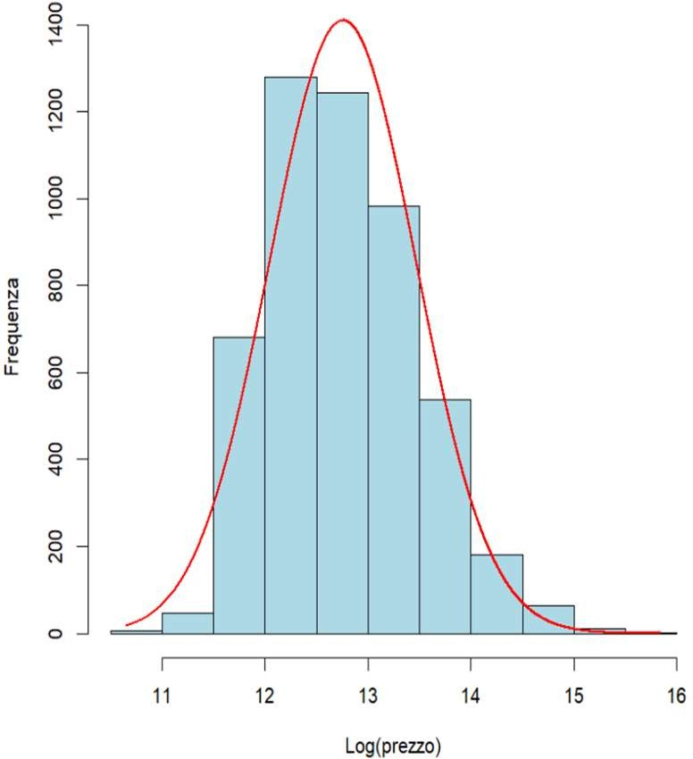
Analisi Esplorativa Prezzo di Vendita Prezzo Medio: 460.000 euro
Range di Prezzo: 42.000 – 7.500.000 euro
a) Istogramma del prezzo di vendita
b) Istogramma del logaritmo del prezzo di vendita
Analisi Esplorativa
Pagina 4

Slide 5
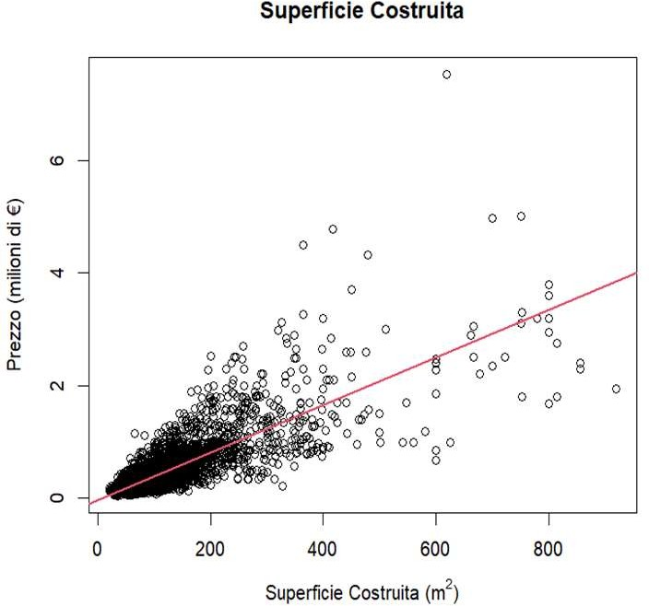
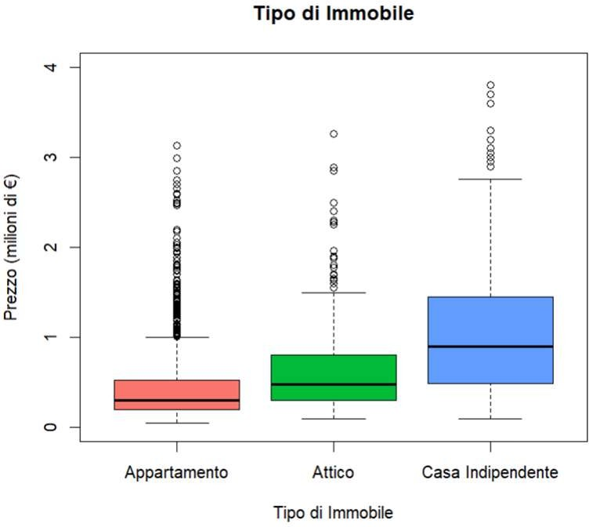
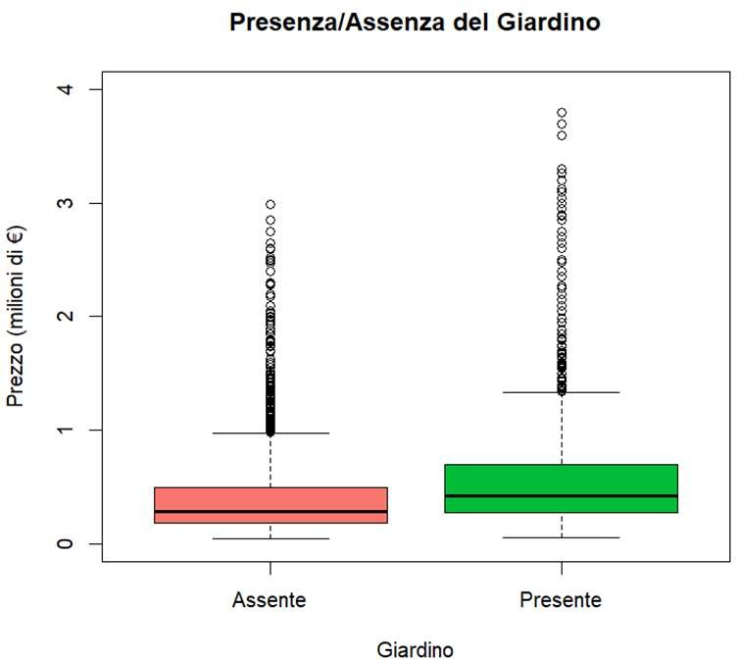
Altre Variabili
11 variabili numeriche
32 variabili categoriche:
caratteristiche dell’immobile
presenza/assenza di un attributo
Pre-Processing
a)
b)
c)
Diagramma di dispersione tra la superficie costruita e il prezzo di vendita del prezzo di vendita
Boxplot divisi per categoria tra il tipo di immobile e il prezzo e c) tra il giardino e il prezzo
Analisi Esplorativa
Pagina 5

Slide 6












Dati Mancanti
Meccanismo di Risposta
Data la matrice dei dati , la matrice indicatrice di risposta R che
oss mis
indica la presenza/assenza di un’osservazione, e i parametri che descrivono le probabilità di essere mancante, allora il meccanismo di risposta è:
oss mis
Classificazione di Rubin:
Missing not at Random (MNAR)
Missing at Random (MAR)
Missing Completely at Random (MCAR)
oss
oss
MAR o MCAR
oss
oss
Ignorabilità
Dati Mancanti
Pagina 6

Slide 7
Trattamento dei Dati Mancanti
I metodi per gestire i dati mancanti si possono basare sui soli dati completi, sui dati disponibili o sull’imputazione dei dati.
Per applicare al meglio i modelli previsivi su un insieme di dati omogeneo e flessibile, si decidono di utilizzare le tecniche di imputazione, come:
Regressione
Matching
Imputazione Singola
Imputazione Multipla
Facilità d’interpretazione
Adattabilità
Costo computazionale ridotto
Gestione dell’incertezza
Riduzione del bias
Utilizzo di tutte le informazioni
Specificazione Completamente Condizionale
Dati Mancanti
Pagina 7

Slide 8

Selezione del Metodo di Imputazione
Confrontare i metodi di imputazione è un problema non indifferente. Gli usuali indicatori di errore previsivo non possono essere utilizzati.
I-Scores: assegna un punteggio ai metodi imputativi in base alla capacità di riprodurre fedelmente le distribuzioni condizionate dei dati osservati.
Metodo di Imputazione
I-Score
Variabili | % Missing | % RMSE perso
Numero Bagni | 0,1% | 39,5%
Superficie Costruita | 0,1% | 15,1%
Nuova Costruzione | 2,3% | 18,6%
Ascensore | 5,3% | 26%
Esterno | 8% | 8,1%
Piano d’Ingresso | 8,5% | 12,1%
Classe Energetica | 32% | 8,2%
Riscaldamento Autonomo | 48,5% | 10,4%
Random Forest
0
Albero Decisionale
-0,202
Predictive Mean Matching (PMM)
-0,405
PMM + Logistica
-0,808
Regressione Stocastica + Logistica
-0,998
Regressione Lineare + Logistica
-1,723
Moda, Media e Mediana -2,163*
a) I-Scores per vari metodi di imputazione
b) Variabili con valori mancanti e relativa importanza
Dati Mancanti
Pagina 8

Slide 9
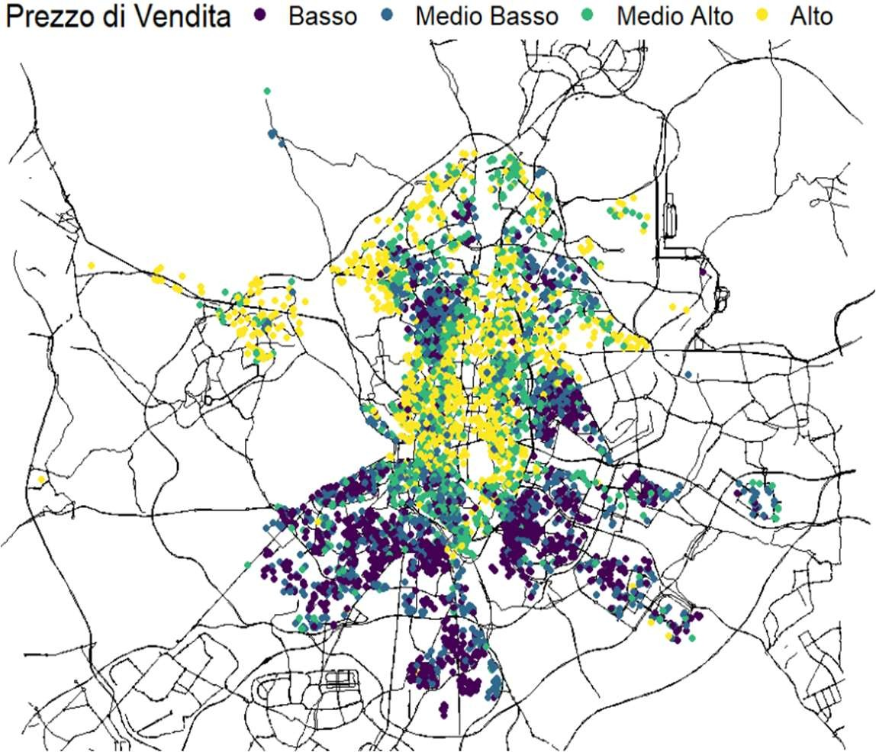
Componente Spaziale
Tipi di Effetti Spaziali:
Autocorrelazione Spaziale
Eterogeneità Spaziale
Per elaborare le informazioni spaziali è necessario geocodificare gli indirizzi delle abitazioni (software ArcGis) e definire una misura di distanza come quella di Haversine o di Vincenty
Figura: Mappa dei prezzi di vendita di Madrid
Componente Spaziale
Pagina 9

Slide 10


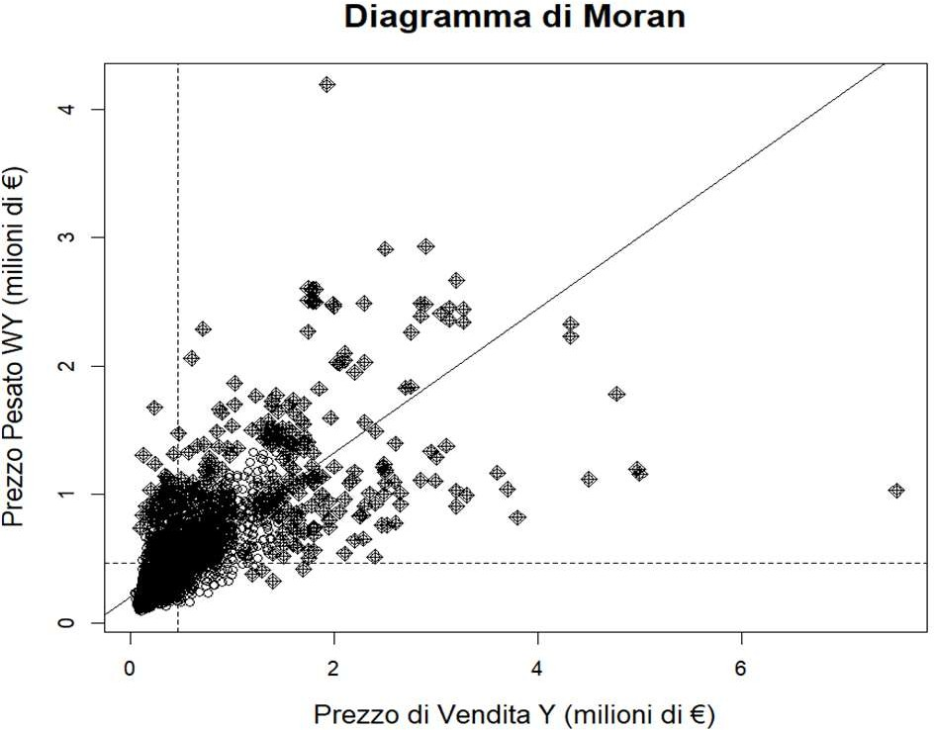




Regressione Spaziale
Analisi Esplorativa Spaziale (ESDA)
La struttura di vicinanza stabilisce la relazione tra le osservazioni nello spazio. Data una misura di distanza d, si definisce la matrice dei pesi spaziali W:
1
con _{ij} distanza di Haversine tra i e j
ij ij
d
ij
Indice di Moran
n n
i=1 j=1
ij i
j
n
i=1
i
con _{ij} peso spaziale tra i e j, media della variabile risposta, _{i} valore i-esimo della risposta
Figura: Diagramma di Moran per i Prezzi di Vendita di Madrid
Regressione Spaziale

Slide 11



Modelli Previsivi Spaziali
Una classe di modelli spaziali ampiamente utilizzata per trattare l’autocorrelazione spaziale è quella dei modelli autoregressivi simultanei (SAR).
Modello di Lag Spaziale
Modello di Lag Spaziale sulle X
Modello di Errore Spaziale
Modelli Derivati
dove è il vettore dei coefficienti di regressione, W la matrice dei pesi spaziali,
ρ , θ , λ i parametri spaziali, u il vettore degli errori spaziali e il vettore degli errori indipendenti e normalmente distribuiti
Regressione Spaziale

Slide 12
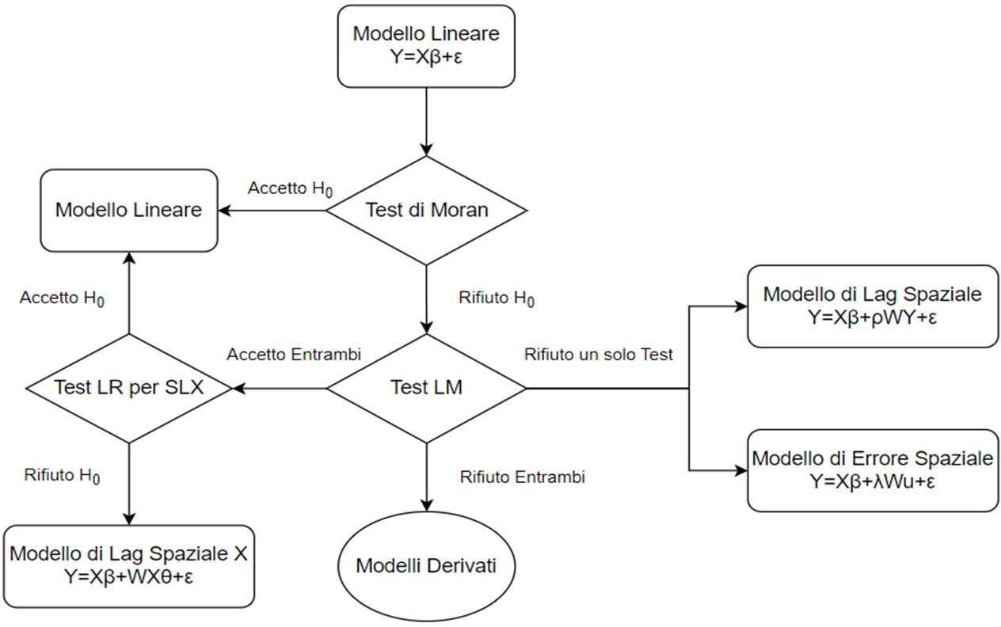
Selezione del Modello Spaziale
Test di Moran: si basa sull’indice di Moran e verifica la presenza di autocorrelazione spaziale
Test dei Moltiplicatori di Lagrange: verifica la possibilità di introdurre un
dato parametro statistico
Figura: Diagramma di Flusso per la Selezione del Modello Spaziale
Regressione Spaziale

Slide 13
Selezione del Modello Spaziale per Madrid:
Stima del Modello Regressivo Lineare (Selezione delle Variabili)
Scelta della matrice dei pesi spaziali W
Test di Moran sui residui: test significativo con p-value < 0,001
Test LM per i parametri ρ e λ : test entrambi significativi
Test LM robusti per ρ e λ : il parametro λ è più significativo
Stima del Modello con Errore Spaziale (SEM)
Test di Moran sui residui: test non-significativo con p-value = 0,337 seleziono il modello SEM
Regressione Spaziale

Slide 14



Regressione Spaziale Implicita
Variabili Spaziali
Identificano un particolare sottomercato spaziale.
Aree Amministrative: come i quartieri o i distretti
Cluster Spaziali: gruppi di immobili vicini con caratteristiche interne simili
Cluster LISA: gruppi di immobili vicini con prezzi di vendita simili; si possono costruire a partire dall’indice di Moran locale
n
j=1 ij j
media della variabile risposta,
i i i
con _{ij} peso spaziale ij ,
_{i} valore i-esimo della risposta
i Cluster LISA hanno mostrato capacità previsive migliori
Regressione Spaziale Implicita

Slide 15




Variabili di Distanza
Sono complementari alle variabili spaziali ed esprimono la distanza minima tra gli immobili e i luoghi d’interesse della città.
Per trovare i punti d’interesse si è utilizzato il database di OpenStreetMap, ovvero un database geografico collaborativo e libero che contiene dati spaziali dettagliati di tutto il mondo.
Sono state misurate 19 diverse variabili, raggruppabili in 6 categorie:
Salute/Benessere
Finanza
Educazione
Trasporti
Intrattenimento
Turismo
Regressione Spaziale Implicita

Slide 16
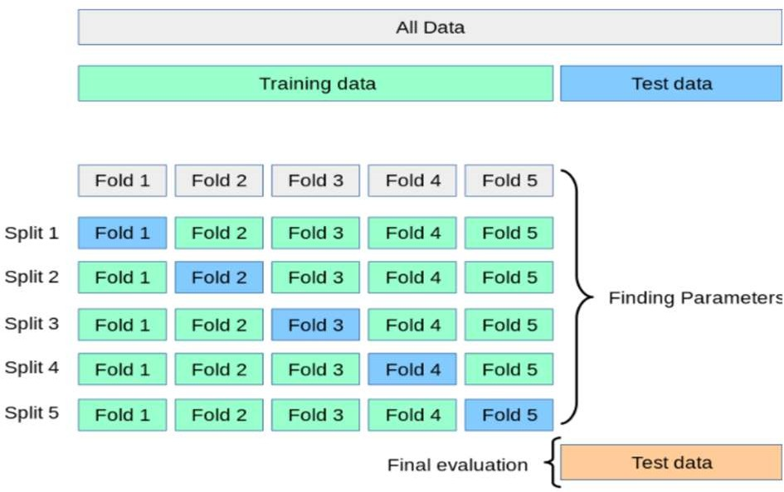
Modelli Previsivi Tradizionali
Regressione Parametrica
Regressione Non-Parametrica
I modelli parametrici richiedono numerose trasformazioni per ottenere risultati previsivi simili ai principali modelli non-parametrici.
La selezione dei modelli è stata eseguita tramite una procedura di
10-fold cross-validation utilizzando l’RMSE come indicatore di errore.
Figura: Esempio di 5-fold cross-validation
Regressione Spaziale Implicita

Slide 17
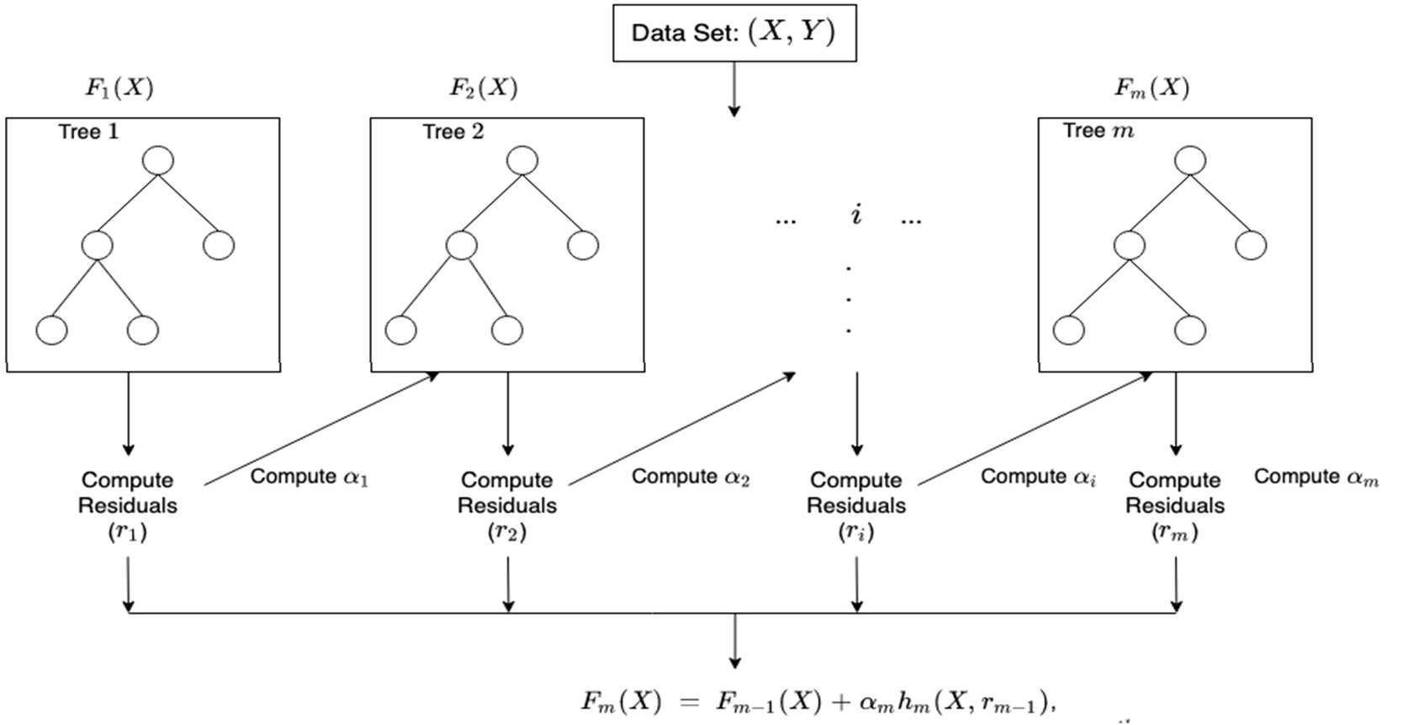
XG-Boost
L’XG-Boost regressivo è un modello che utilizza un insieme (ensemble) di alberi decisionali costruiti sequenzialmente sulla base dei residui dei precedenti.
L’algoritmo minimizza ad ogni iterazione una specifica funzione di perdita.
Vengono impiegate numerose tecniche di regolarizzazione.
Regressione Spaziale Implicita

Slide 18
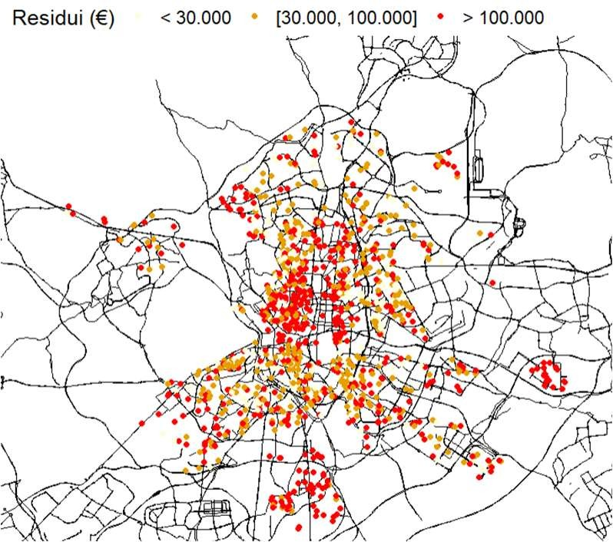
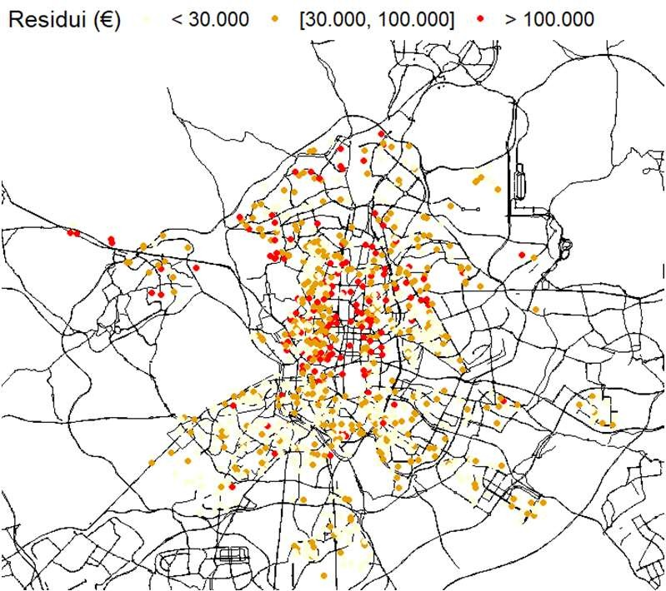
Confronto tra Modelli
Regressione Spaziale
Regressione Spaziale Implicita
Utilizza dei parametri spaziali
I Modelli SAR descrivono soltanto l’autocorrelazione spaziale
Discreto livello di interpretabilità
Buon adattamento ai dati, ma scarse capacità previsive
Utilizza delle variabili spaziali
Possono descrivere l’autocorrelazione e l’eterogeneità spaziale
L’interpretabilità dipende dal modello
I modelli di ensemble di alberi hanno ottenuto i risultati previsivi migliori
RMSE
242.000 €
RMSE
142.000 €
a) Mappa dei residui del modello SEM
b) Mappa dei residui del modello XG-Boost
Confronto tra Modelli
Pagina 18

Slide 19
Conclusioni
Modello | Train Error | Test Error
XG-Boost | 48.617 | 142.482
Random Forest | 66.186 | 160.542
GLM (gaussiano) | 154.540 | 165.623
KNN | 165.629 | 200.389
Lineare Completo | 202.158 | 208.429
Spaziale (SEM) | 182.558 | 242.303
Lineare Ridotto | 242.793 | 246.129
L’XG-Boost che tiene conto dei cluster di tipo LISA è il modello che prevede più accuratamente i prezzi di vendita.
Ha un RMSE di circa 142.000 €.
In termini di MAE, il modello finale sbaglia in media di 63.000 €.
Si riduce a 25.000 € per gli immobili che hanno un prezzo inferiore a 500.000 €.
In sintesi:
Per il mercato immobiliare, la gestione dei dati mancanti è importante al fine di ottenere un dataset che permetta di applicare i modelli previsivi
E’ preferibile adottare un approccio basato sulla regressione spaziale implicita
Si possono apportare ancora numerosi miglioramenti in termini di prestazioni
Figura: Confronto tra i Modelli Previsivi
Conclusioni
Pagina 19

Slide 20


Scuola Magistrale in Scienze Statistiche
Facoltà di Ingegneria dell’Informazione, Matematica e Statistica Anno Accademico 2021-2022
Romeo Silvestri
Grazie per la Vostra Attenzione!

